Slide 1
第六章 控制系统的校正

Slide 2
主要内容
校正的基本概念
基于伯德图的相位超前、滞后、滞后-超前校正
基于根轨迹的相位超前、滞后、滞后-超前校正
PID控制器设计

Slide 3
一、系统分析、设计与校正的概念
在给出系统的结构和参数的基础上分析系统的性能，这个过程称为系统分析。
如果已知控制对象以及控制系统的所要达到的性能指标，要求设计一个系统达到这些指标，这个过程称为系统设计。
设计控制系统的目的，是将构成控制器的各元件与被控对象适当组合起来，使之满足表征控制精度、相对稳定性和响应速度的性能指标要求。
若通过调整控制系统本身的参数（包括放大器增益）不能全面满足设计要求的性能指标，则需在系统中增加一些参数及特性可按需改变的装置，使系统性能全面满足设计要求，这就是控制系统设计中的校正问题。相应的校正装置也称为补偿器。

Slide 4


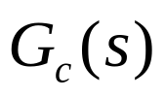




二、校正方式
按照校正装置在系统中的连接方式，控制系统校正方式可分为串联校正、并联校正、前馈校正和复合校正四种。
⒈ 串联校正装置一般串联于系统前向通道中系统误差检测点之后和放大器之前。
-

Slide 5

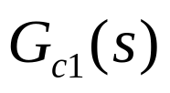


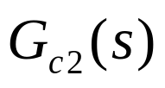
⒉ 并联校正装置接在系统局部反馈通道之中，并联校正也称为反馈校正。
－
－

Slide 6










⒊ 前馈校正又称顺馈校正，是在系统主反馈回路之外采用的校正方式。

Slide 7








⒋ 复合校正是在系统反馈回路中加入前馈校正通路，组成一个有机整体。
-
+
-

Slide 8
三、设计方法
⒈基于根轨迹的设计法：若给出时域指标如δ%，t_{r}，t_{s}等，或闭环主导极点时采用。
⒉基于频率的设计法：若给出稳态误差要求和频域指标时采用
⒊状态反馈法
本章主要介绍基于伯德图的单输入-单输出的线性定常控制系统的设计和校正的方法和步骤。

Slide 9
在频域设计中，基本上有两种方法，一种是极坐标法，另一种是伯德图法。从设计的角度看，采用伯德图法较方便，这是因为：
一、校正装置的伯德图可以很容易地叠加到原来的伯德图中；
二、如果改变开环增益，幅值特性曲线将上升或下降而不改变曲线的形状，且相角特性曲线保持不变。

Slide 10
在大多数实际情况中，校正问题实质上是一个在稳态精度与相对稳定性之间取折衷的问题。
为了获得较高的误差系数及满意的相对稳定性，一般要求：
在低频区，增益应该足够大，伯德图中对数幅频曲线的斜率应为-20分贝/十倍频程，这个斜率应该延伸到足够的宽度，以保证适当的相位裕度；
在高频段，应当使增益尽可能快的衰减下来，以便使噪音的影响达到最小。

Slide 11
第一节 相位超前校正

Slide 12
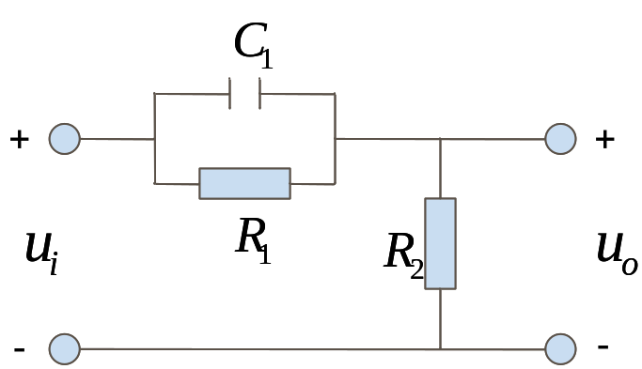
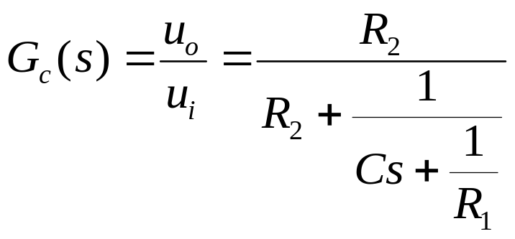
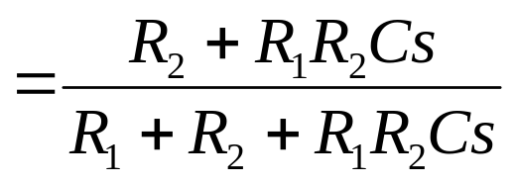
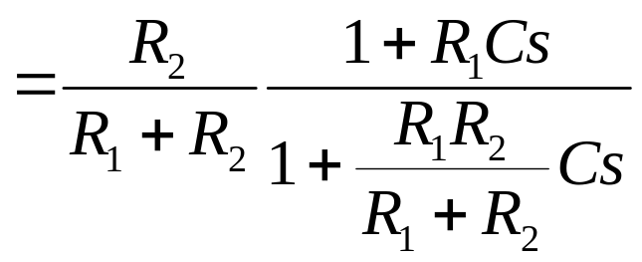
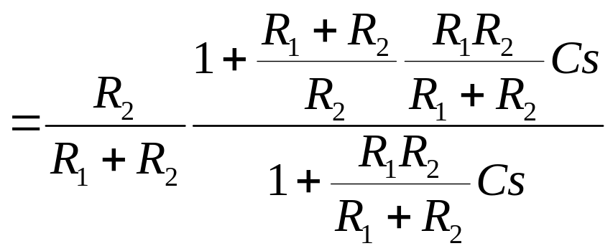
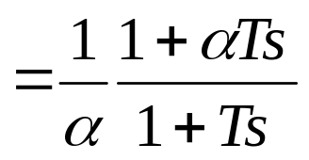
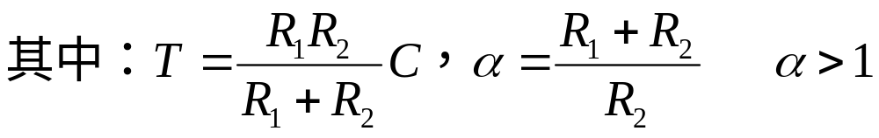
一、相位超前校正装置
无源超前校正网络：

Slide 13

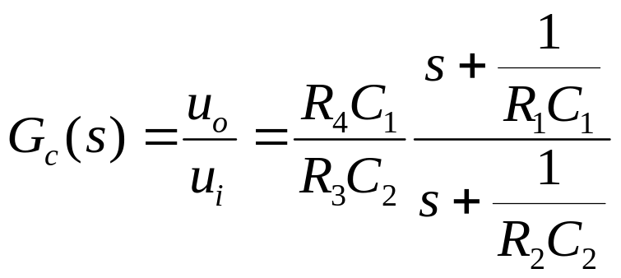







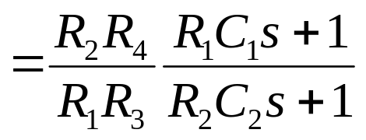
有源超前校正网络：
-
-
+
+
当
R1C1> R2C2超前校正网络
当
R1C1< R2C2滞后校正网络

Slide 14
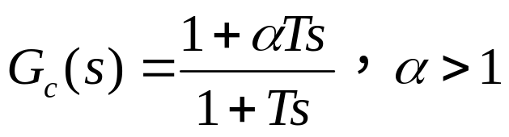

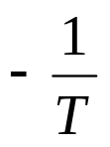
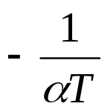
二、相位超前校正网络的特性
附加一个增益为α的放大器后，相位超前校正网络的传递函数为
j
⒈ 零极点分布图
S平面
在复平面上，该环节零点总是在极点的右面。由于零点较极点更接近原点，对输入信号具有明显的微分作用。故相位超前校正也称为微分校正。
0
Re

Slide 15
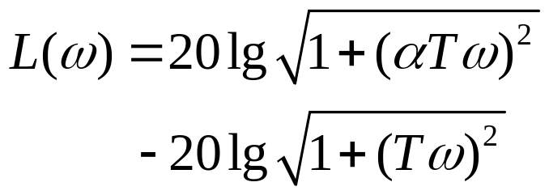
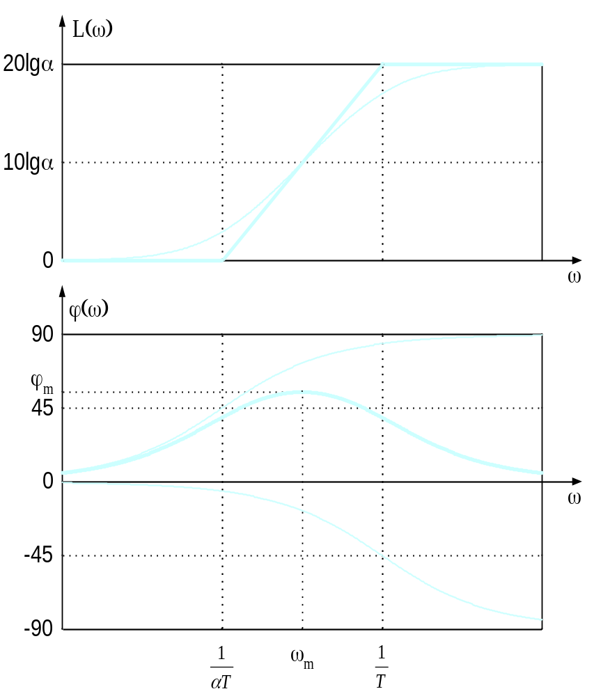
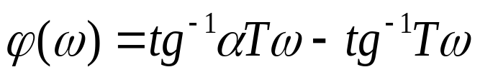



⒉ Bode图
频率特性的主要特点是：
所有频率下相频特性为正值，且在频率ω=ω_{m}处相频特性ϕ(ω)存在最大相位超前量ϕ_{m}。
发生在对数刻度的 坐标中1/T与1/( )的几何中点。

Slide 16
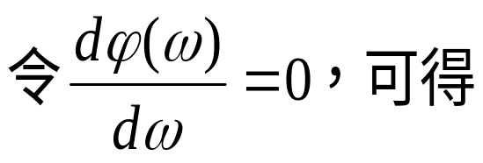
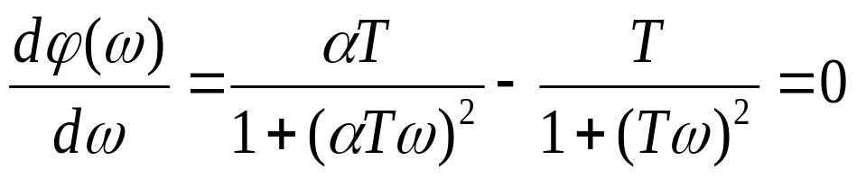
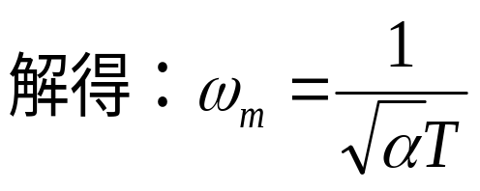
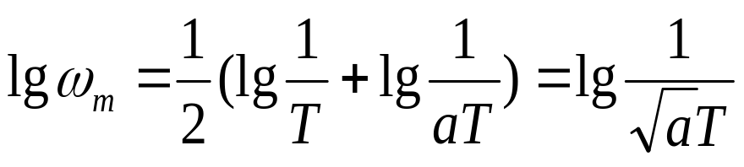
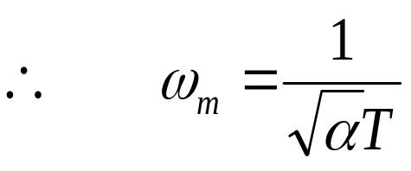
① 求ω_{m}
由Bode图知： ϕ_{m}发生在对数刻度的ω坐标中1/Τ与1/(αΤ)的几何中点。所以求ω_{m}的另一种方法是：

Slide 17
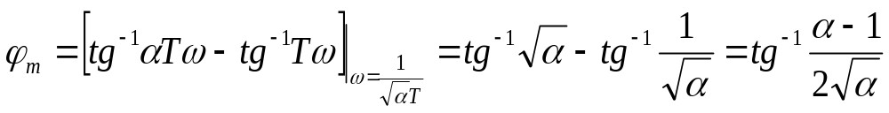
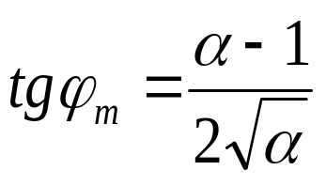

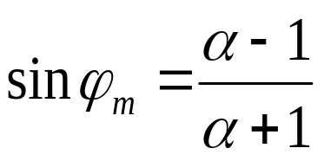

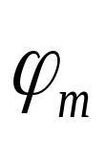
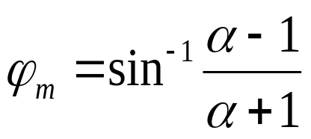

② 求最大相位超前量ϕ_{m}
将ω_{m}代入相频特性有
利用三角函数关系可得

Slide 18
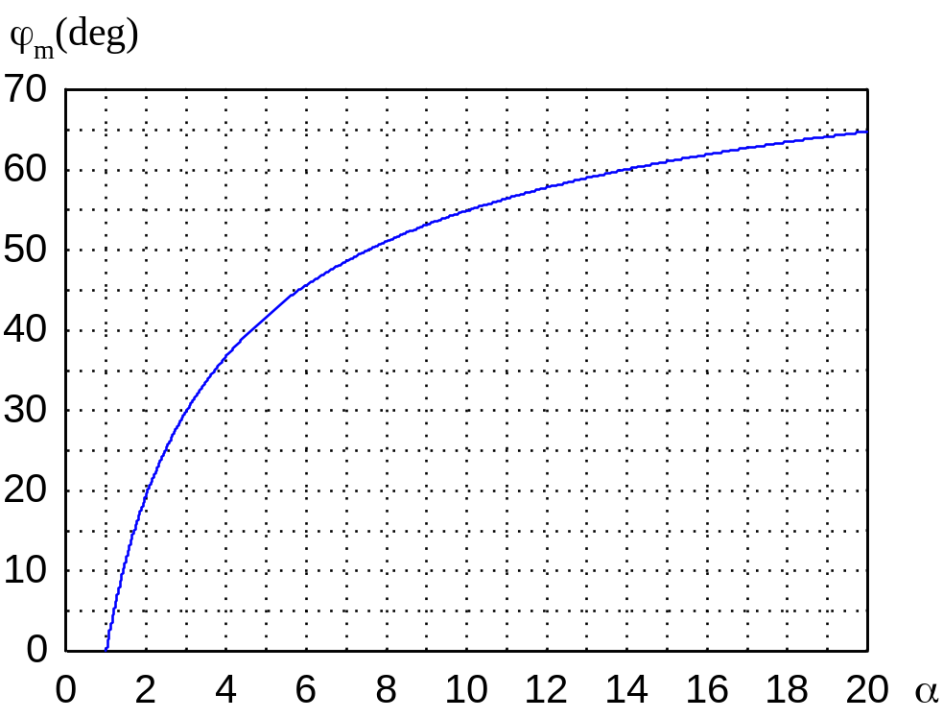
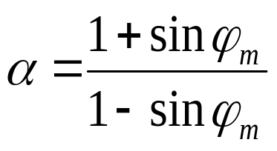
由图可见：ϕ_{m}随α增大而增大，当α→∞时ϕ_{m}→90° ，但当α>15以后随α增大ϕ_{m}增大缓慢。故很少取α>15。
即只要知道需要提供多大的ϕ_{m}就可确定参数α值。

Slide 19
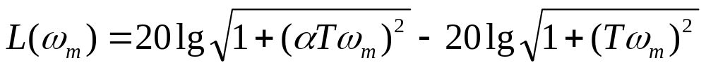
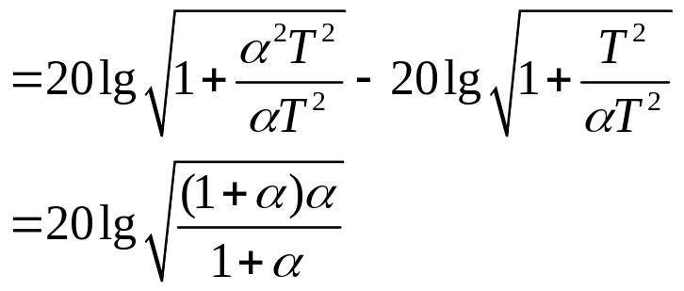

③ 对应ω_{m}的幅值L(ω_{m})
将ω_{m}代入对数幅频特性有

Slide 20




三、基于伯德图的相位超前校正
图中，G_{c}为校正装置，G为对象。
-
基于伯德图设计超前校正装置的步骤如下：
① 求出满足稳态性能指标的开环增益Κ值；
② 根据求出的K值，画出校正前的Bode图，确定此时的幅值穿越频率ω_{c1}和相位裕量γ₁；

Slide 21
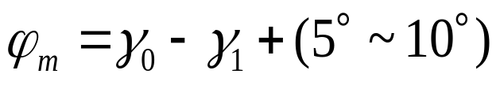

③ 求出为了满足系统对相位裕量的要求，需要相位超前网络提供的最大相位超前量
γ₀ 为系统期望的相角裕量
γ₁ 未校正系统的相角裕量
④ 根据 ，由ϕ_{m}求出α值
⑤ 决定校正系统的幅值穿越频率ω_{c2}。为了最大限度利用相位超前网络的相位超前量，ω_{c2}应与ω_{m}相重合。
所以ω_{c2}应选在未校正系统的L(ω) =－10lgα处。

Slide 22
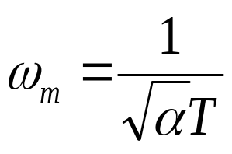
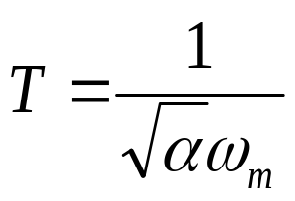
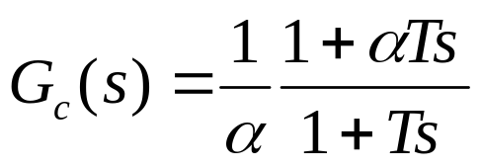
⑥ 当ω_{c2}＝ω_{m}时，由
⑦ 在系统中把原放大器增益增大α倍，或插入一个增益为α的 放大器。
⑧ 画出校正后的Bode图，确定此时的幅值穿越频率ω_{c2}和相位裕量γ₂，校验系统的性能指标。一定要校验，不满足重做。
⑨ 求出网络参数。这步在实现中是必不可少的，但电路参数的选择有很多技巧，如不特别申明，可省略不做。

Slide 23
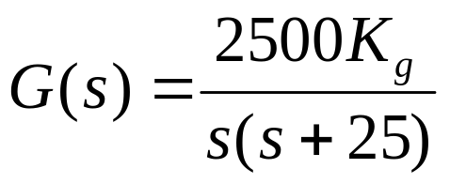
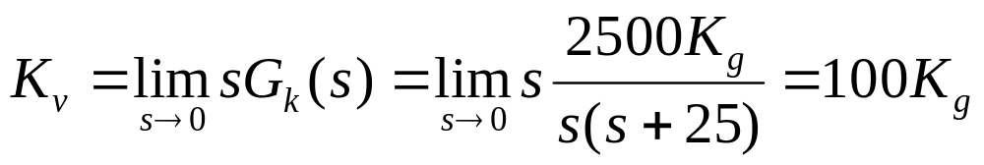
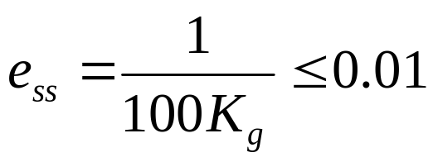
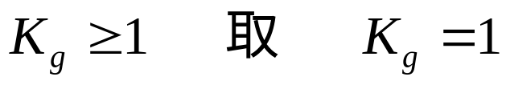
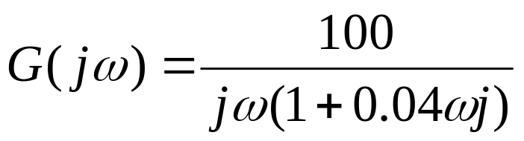
[例]已知一单位反馈系统的开环传递函数为 。试设计一个相位超前校正装置满足:
⑴相位裕量大于45°；
⑵对单位速度函数输入，输出的稳态误差小于或等于0.01rad。
[解]：① 对Ⅰ型系统e_{ss}=R/K_{v}，现R=1
要求 ，即

Slide 24
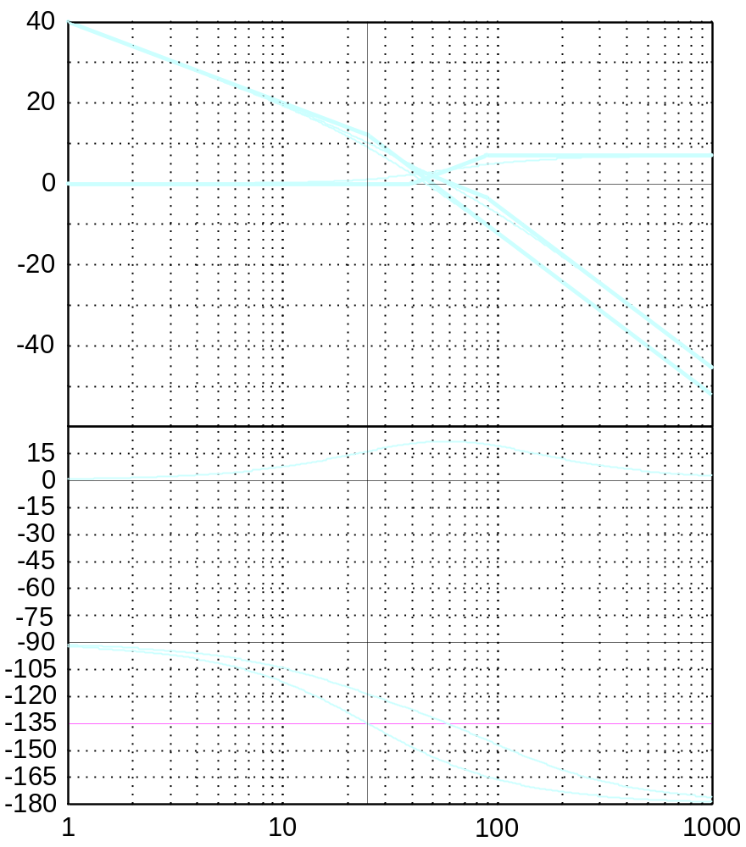
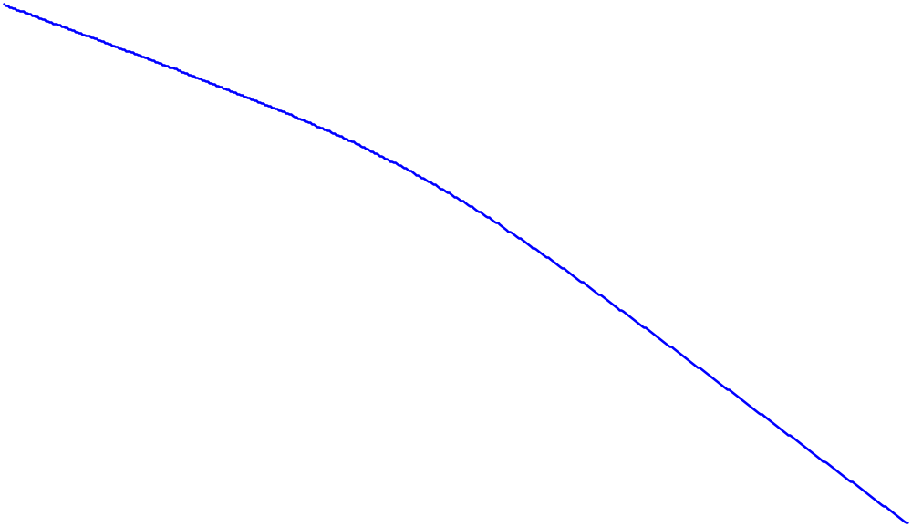
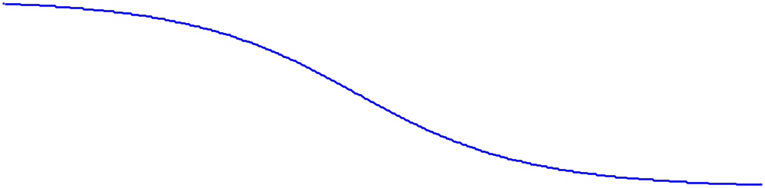
② 画出K_{g}=1时未校正系统Bode图，确定此时的ω_{c1}和γ。
ω_{c1}＝47
γ₁=28°
ω_{c1}＝50
γ₁=26.6°

Slide 25
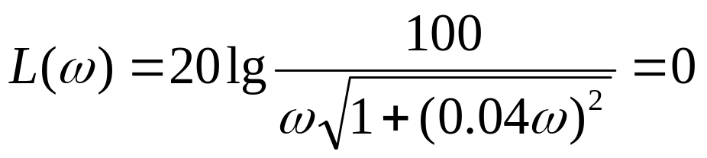
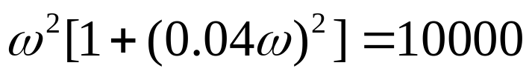

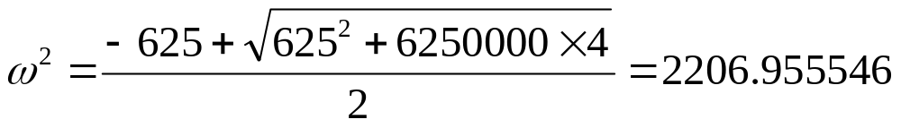
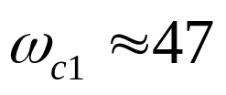
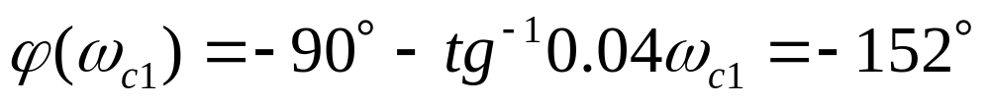
用解析的方法确定校正前的ω_{c1}和γ。
令L(ω)=0

Slide 26
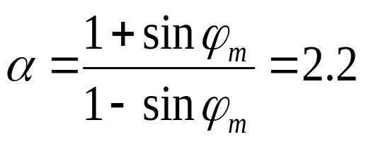




③求出需要相位超前网络提供的最大相位超前量ϕ_{m}。
这里考虑原系统相频特性在ω_{c1}附近较平坦，所以只加5°。
④ 由
⑤ 决定校正系统的幅值穿越频率ω_{c2}。

Slide 27




⑥ 当ω_{c2}＝ω_{m}时，由
⑦ 在系统中把原放大器增益增大2.2倍，或插入一个增益为2.2的放大器。
⑧ 画出校正后的Bode图，确定此时的幅值穿越频率ω_{c2}和相位裕量γ₂，校验系统的性能指标。

Slide 28



ω_{c1}＝47
γ₁=28°
ω_{c2}＝58
γ=45.35°
ω_{c1}＝50
γ₁=26.6°

Slide 29


Slide 30

校正前闭环极点为
s_{1,2}=-12.5±48.4j，ζ=0.25
校正后闭环极点为
s_{1,2}=-32.4815±60.0354j,
s₃=-46.037,
ζ=0.476

Slide 31
四、相位超前校正对系统的影响和限制
⒈影响：
① 从Bode图看系统的幅值穿越频率ω_{c}增加了；
② 幅频特性在ω_{c}附近的斜率减小了，即曲线平坦了；
③ 改善了系统的相位裕量γ，提高了系统的相对稳定性；
④ 减小了系统的最大超调量及上升时间，调节时间等；
⑤ 对系统的稳态误差没有影响。

Slide 32
⒉限制：
① 若在ω_{c}处的对数幅频特性具有一个陡的负斜率(如斜率为-60dB/dec)，采用相位超前校正一般无效(可用多个相位超前校正)。
② 若在ω_{c}附近相频特性衰减很快(一般具有纯时间延迟环节或震荡环节)，采用相位超前校正一般无效(或效果不好)；
③ 若所希望的带宽是比原来未校正系统的窄，则不能采用相位超前校正

